Slide 1
SmichovPass – trezor pro vaše hesla!
Kryštof Bruthans, 1.C
SSPŠ

Slide 2
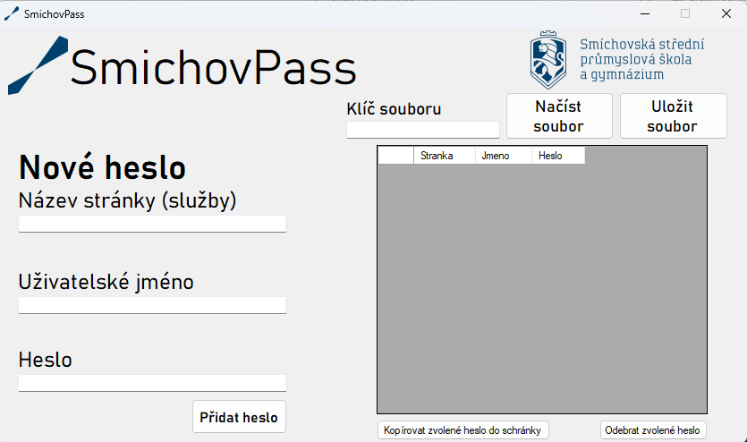
Grafické rozhraní programu

Slide 3
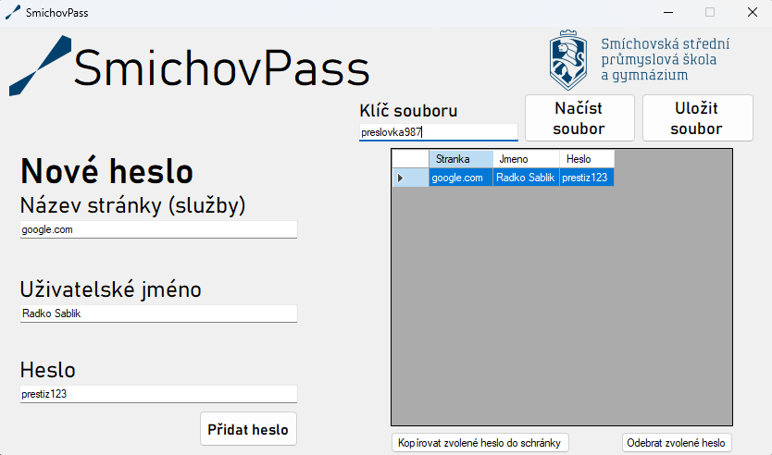
Příklad
inicializační vektor
google.com,Radko Sablik,prestiz123;
preslovka987
wrCfPIZOEKh34pdDSIjsTQNt5pq143LI7GXW7xBIXgnpFPRiU+6xI2VaLYjIeIDI
;f9LtFwgy7mtdVs/KUWnYbQ==
AES
e1cf0e65fb91f9357cd726eb572cc658b51ea1a147dd2e674a770c20ecd3dfe1

Slide 4
DEMONSTRACE PROGRAMU

